Slide 1
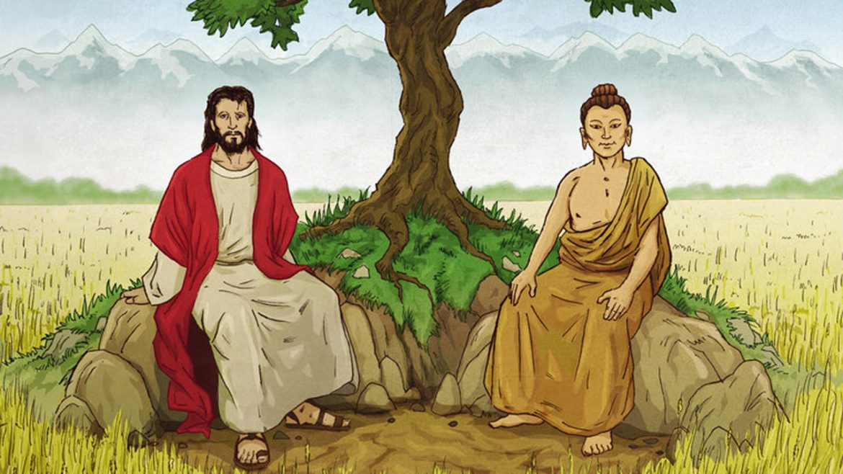
基督教和佛教之间的差别
张宇璇

Slide 2




有哪些宗教在中国统治了数百年？基督教何时在中国出现？

Slide 3
佛教和基督教在中国的出现
宗教 zōngjiào – religion
道教 dàojiào – Taoism
观念 guānniàn – concept
儒教 rújiào – Confucianism
宣扬信仰 xuānyáng xìnyǎng – promotes faith
阴阳的概念 yīnyáng de gàiniàn – concept of Yin and Yang
基督徒 jīdū tú – Christian
基督教 jīdūjiào – Christianity

Slide 4
在宗教信仰上的差异
关键的概念 guānjiàn de gàiniàn – key concepts
人类观念 rénlèi guānniàn – human concept
享受永恒 xiǎngshòu yǒnghéng – enjoying eternity
宗教信仰 zōngjiào xìnyǎng – religious beliefs
罪人 zuìrén – sinner
佛陀 fótuó – Buddha

Slide 5
耶稣会士传教士对佛教的态度
耶稣会士 yēsū huì shì – Jesuit
僧袍 sēng páo – Kasaya (the robes of fully ordained Buddhist monks and nuns)
方济各会 fāng jì gè huì – Franciscan
天主教传教团 tiānzhǔjiào chuánjiào tuán – Catholic Missions
僧侣 sēnglǚ – monk

Slide 6
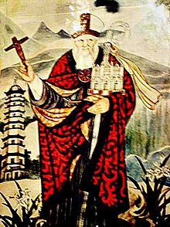
若望·孟高维诺 Giovanni da Montecorvino，（1247年—1328年）是天主教方济各会传教士，同时是中国天主教历史上第一位主教。

Slide 7
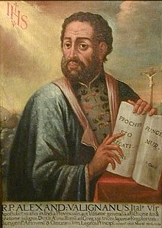
范礼安Alessandro Valignano，（1539年2月15日—1606年1月20日），耶稣会意大利籍传教士。

Slide 8
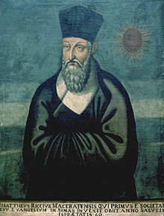
马泰奥·里奇（意大利语：Matteo Ricci，（1552年10月6日—1610年5月11日），汉名利玛窦，天主教耶稣会意大利籍神父、传教士、学者

Slide 9
结论

Slide 10
资料来源
https://zh.wikipedia.org/wiki/%E8%8B%A5%E6%9C%9B%C2%B7%E5%AD%9F%E9%AB%98%E7%BB%B4%E8%AF%BA
⬥
https://zh.wikipedia.org/wiki/%E8%8C%83%E7%A4%BC%E5%AE%89
⬥
https://zh.wikipedia.org/wiki/%E5%88%A9%E7%8E%9B%E7%AA%A6
⬥
https://wiki.ruhr-uni-bochum.de/uvu/index.php/Chinese_Culture
⬥
https://cyberleninka.ru/article/n/buddizm-i-hristianstvo-v-kitae-religiya-i-vlast-istoriya-i-sovremennost/viewer
⬥

Slide 11



